Slide 1
7

Slide 3
Lời chào đi trước
Đi đến nơi nào
Lời chào đi trước
Lời chào dẫn bước
Chẳng sợ lạc nhà.
Lời chào kết bạn
Con đường bớt xa
Lời chào là hoa
Nở từ lòng tốt.

Slide 4
Là cơn gió mát
Buổi sáng đầu ngày
Như một bàn tay
Chân thành cởi mở.
Ai ai cũng có
Chẳng nặng là bao
Bạn ơi đi đâu
Nhớ mang đi nhé.
Nguyễn Hoàng Sơn
chân thành: thành thật, trung thực
cởi mở: thoải mái, gần gũi, tự nhiên

Slide 5
Đi đến nơi nào
Lời chào đi trước
Lời chào dẫn bước
Chẳng sợ lạc nhà.

Slide 6
Lời chào đi trước
Đi đến nơi nào
Lời chào đi trước
Lời chào dẫn bước
Chẳng sợ lạc nhà.
Lời chào kết bạn
Con đường bớt xa
Lời chào là hoa
Nở từ lòng tốt.

Slide 7
Là cơn gió mát
Buổi sáng đầu ngày
Như một bàn tay
Chân thành cởi mở.
Ai ai cũng có
Chẳng nặng là bao
Bạn ơi đi đâu
Nhớ mang đi nhé.
Nguyễn Hoàng Sơn

Slide 8
1. Bài thơ khuyên chúng ta điều gì?
a. Luôn biết chào hỏi
b. Luôn vui vẻ

Slide 9
2. Học thuộc lòng hai khổ thơ đầu.
Lời chào đi trước
Đi đến nơi nào
Lời chào đi trước
Lời chào dẫn bước
Chẳng sợ lạc nhà.
Lời chào kết bạn
Con đường bớt xa
Lời chào là hoa
Nở từ lòng tốt.

Slide 10
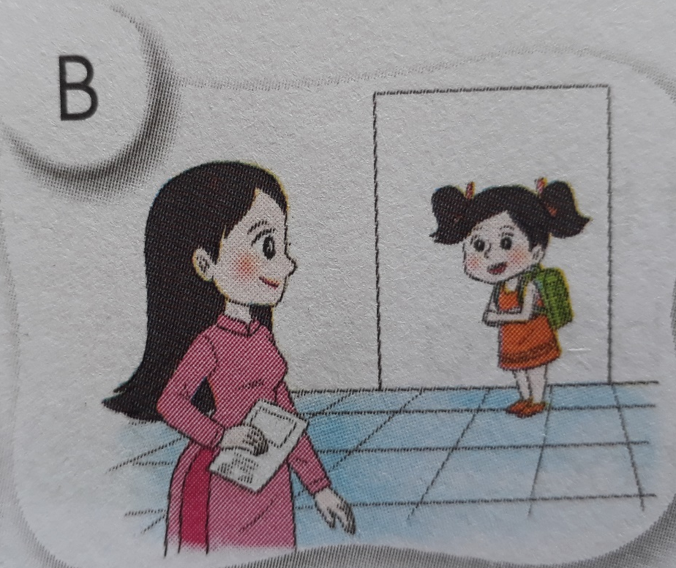
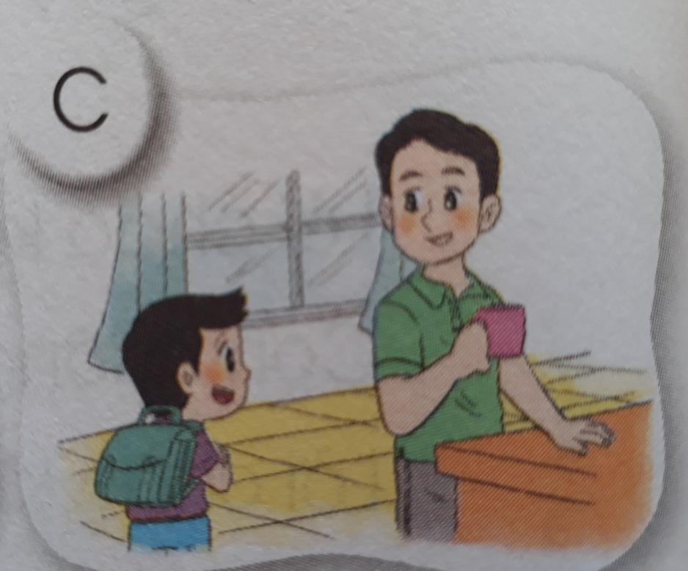
Nói lời chào của bạn nhỏ phù hợp với mỗi tranh.
Chào các cậu.
Em chào cô ạ.
Con chào bố ạ.

Slide 11
Chọn dấu câu nào?
?
- Chào bạn. Bạn tên là gì
?
- Mình tên là An. Bạn học lớp nào
- Mình học lớp 1A.

Slide 14
Viết
ύ
H
ύ
H
Hà Giang

Slide 15
CHÚC CÁC EM HỌC GIỎI!

